Slide 1


Slide 2

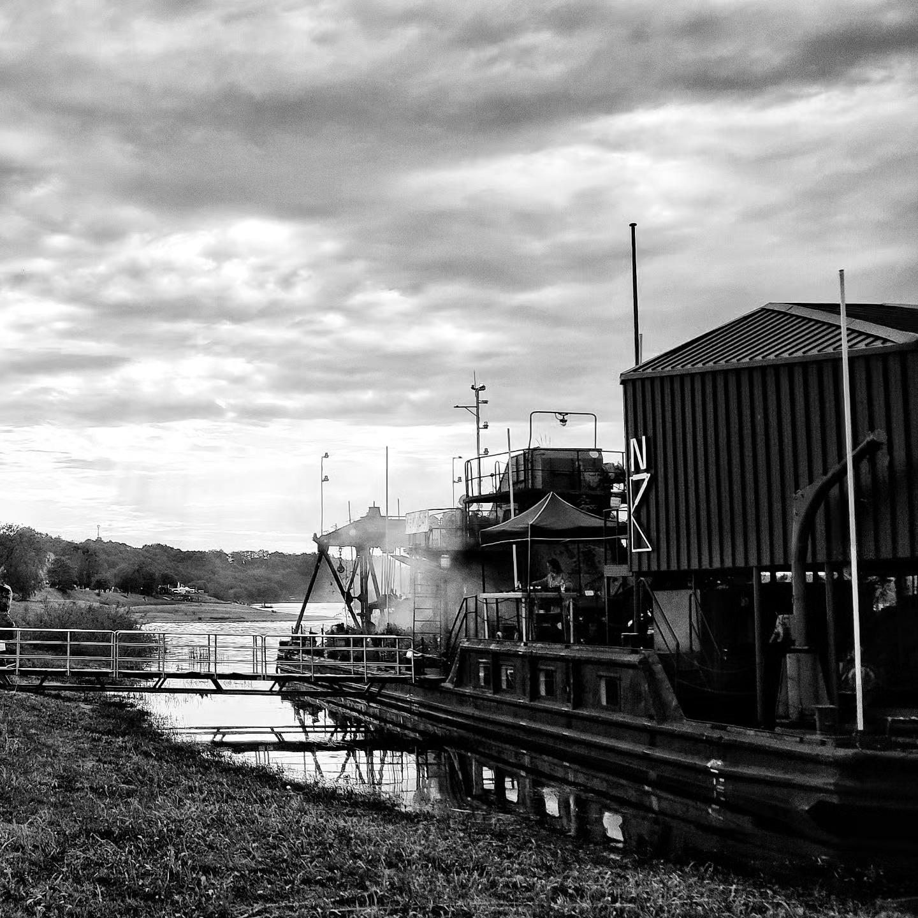



Réutilisation et Reconception d'Objets Industriels Obsolètes
Module 5 : Études de Cas Détaillées
5.1. Bateau Culturel - Drague Nemuno7
5.2. Völklinger Hütte
5.3. Boat House Bar
5.4 Les Bus Collectifs
5.5 Terrain de Jeux de Copenhague
2023-1-CY01-KA220-HED-000160668

Slide 3
5. Activités | Matériel visuel
Nemuno7 – kas tai?
https://www.youtube.com/watch?v=E-XTRHqugBw&t=81s https://www.youtube.com/watch?v=oVORfvx5MVM
Völklingen Ironworks - Industrial Heritage | Discover Germany - https://www.youtube.com/watch?v=ug6yo2bLFxQ
URBAN ART BIENNALE 2022 - Völklinger Hütte - https://www.youtube.com/watch?v=KAekhD2oQSY
The Bus Collective | Changi Village Hamilton Place Wheelchair Accessible Room | Singapore - https://www.youtube.com/watch?v=QeHU-mQRyZg
Notes:
Copyright: Freepik Company S.L. - www.freepik.com

Slide 4
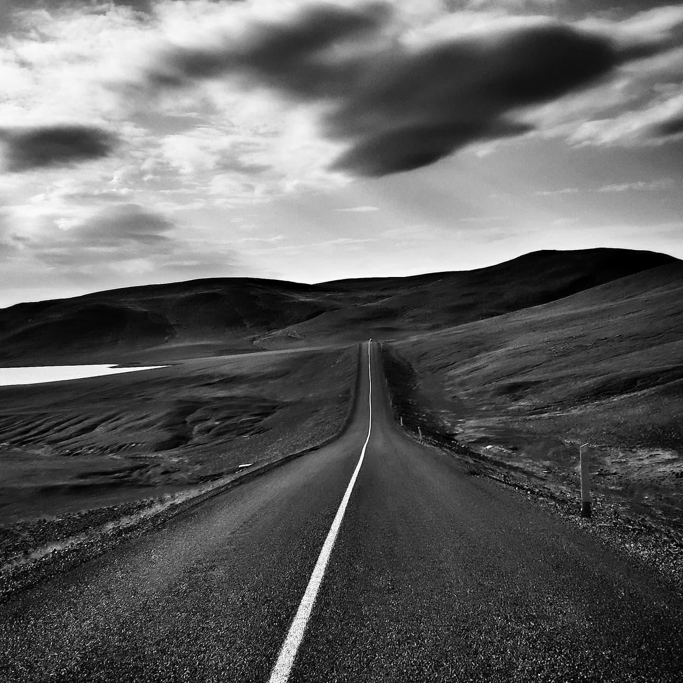
Notes:
Copyright: Freepik Company S.L. - www.freepik.com

